Slide 1
Une marque
pour porter la valeur et des valeurs

Slide 2
PRESENTATION ?
https://fb.watch/37GiaWuW_H/

Slide 3
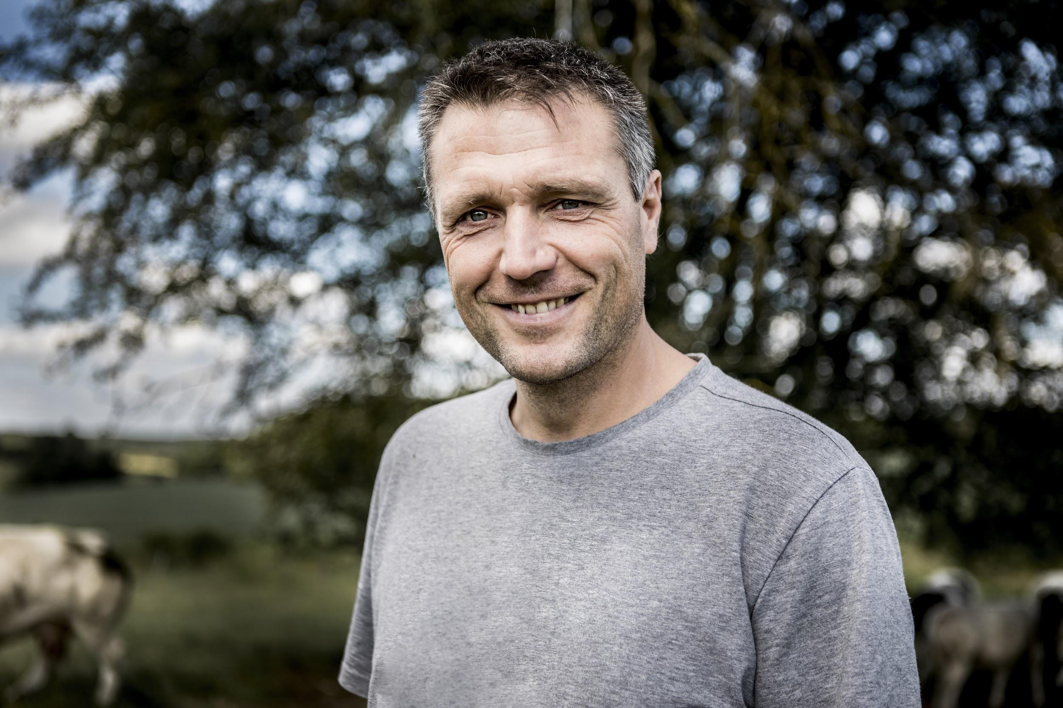
POURQUOI ?
Initiative de 4 éleveurs wallons réunis en coopérative.
D’autres pourront la rejoindre si ils adhèrent et respectent la charte, ses valeurs, et le cahier de charges.
Axer la philosophie de production autour:
De la qualité et du goût.
D’une production locale et durable.
Un rémuneration juste
D’une volonté de transparence envers le consommateur
“Notre volonté est prendre notre destin en mains, reprendre la maîtrise d’une filière où des intermédiaires ont joué un rôle néfaste, et assurer un avenir à l’élevage bovin.”
NICOLAS GUILLAUME __ Vétérinaire, éleveur & engraisseur

Slide 4
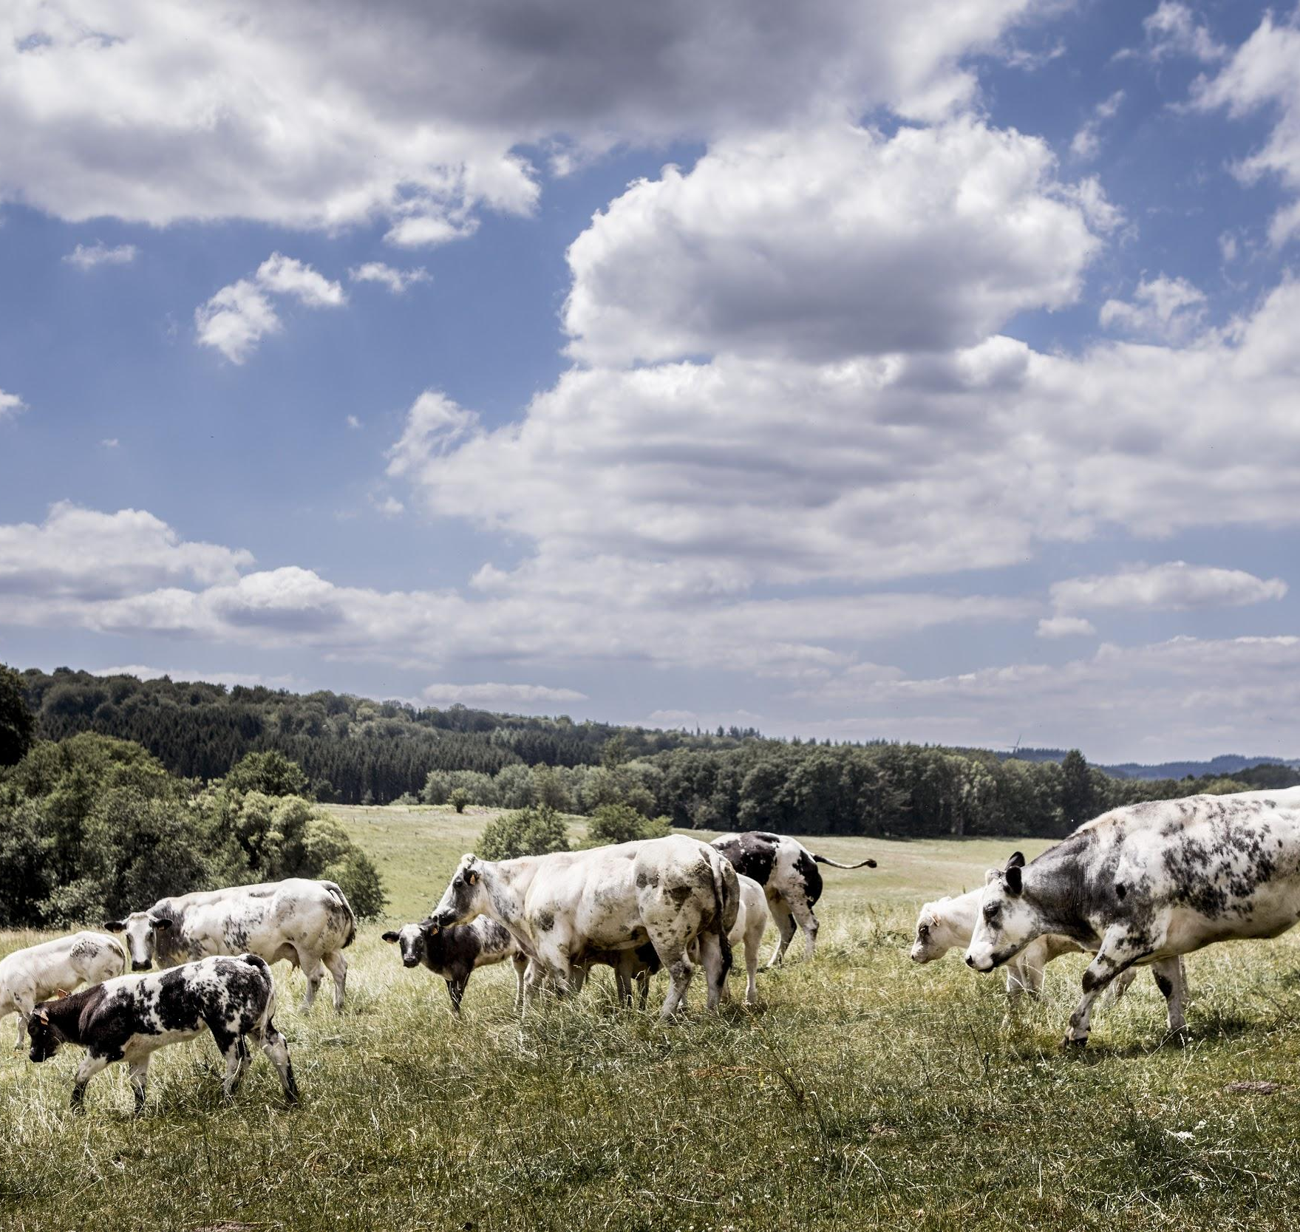
LE PROJET
Créer une coopérative afin de lancer une marque de bœuf, porté par un cahier des charges afin de garantir :
une viande de haute qualité gustative
Une production équitable et durable
le bien-être des animaux élevés dans les Ardennes errant librement en prairie
de l’alimentation provenant majoritairement de la ferme, basée sur des produits nobles.
Equilibre nutritionnel: nutriscore, omega-3...
Transparence et confiance

Slide 5
LES ATTRIBUTS DE LA MARQUE
Cornu : une viande de caractère, et la volonté ferme de nos éleveurs de miser avec fierté sur une qualité constante.
Afficher son identité : le terroir ardennais mérite d’être mis en valeur, à travers ses paysages, ses éleveurs.
Fuir les codes de communication “décoratifs”, avec des petites fleurs. Offrir une image forte, distinctive, inédite , pour les vrais amateurs de viande.

Slide 6
LABELS ET CERTIFICATION
Nutriscore La plupart des produits ont été certifié sur un Nutriscore “A”. Les hamburgers et le hachis afficheront un score “B”.
Collège des producteurs Le packaging affichera le label “Prix Juste” du CdP, ce sera l’un des premiers, si pas le premier, dans le frais.
Qualité différenciée Label Région wallonne

Slide 7
L histoire

Slide 8
2018
4 éleveurs développent la Belle d’Ardenne en réaction à la situation du secteur
Rencontre avec des spécialistes du marketing et de la grande distribution lors d’une table ronde à Libramont
Réflexion sur la création d’une marque

Slide 9
2019
Création de la marque Cornu
Lancement de la marque lors de la foire de Libramont
Validation du Cahier des charges par un OCI
Obtention du label « prix juste »
Validation du profil d’acide gras dans la viande
Début de collaboration avec deux retailers
Ouverture du premier magasin à Ochamps

Slide 10
2020
Collaboration avec un chef étoilé
Covid 19
Recherche d’un nouveau magasin
Levée des fonds sur la plateforme lita.co
Augmentation de la collaboration avec Carrefour Mestdagh et Carrefour
Développement de nouveaux produits

Slide 11
2021
Ouverture du magasin d’Overijse
Ouverture magasin Assesse
Collaboration avec des restaurateurs
Collaboration avec d’autres magasins
Développements de nouveaux produits
Mise en place d’une ligne de production

Slide 12
Les obstacles

Slide 13
Obstacles et solutions
Les moyens : humain, financiers et temps
=> continuer à y croire, s’entourer et travailler en équipe
l’apprentissage de nouveaux métiers
=> s’entourer de professionnels, demander de l’aide
L’équilibre avant et arrière
=> trouver des solutions innovantes

